Slide 1
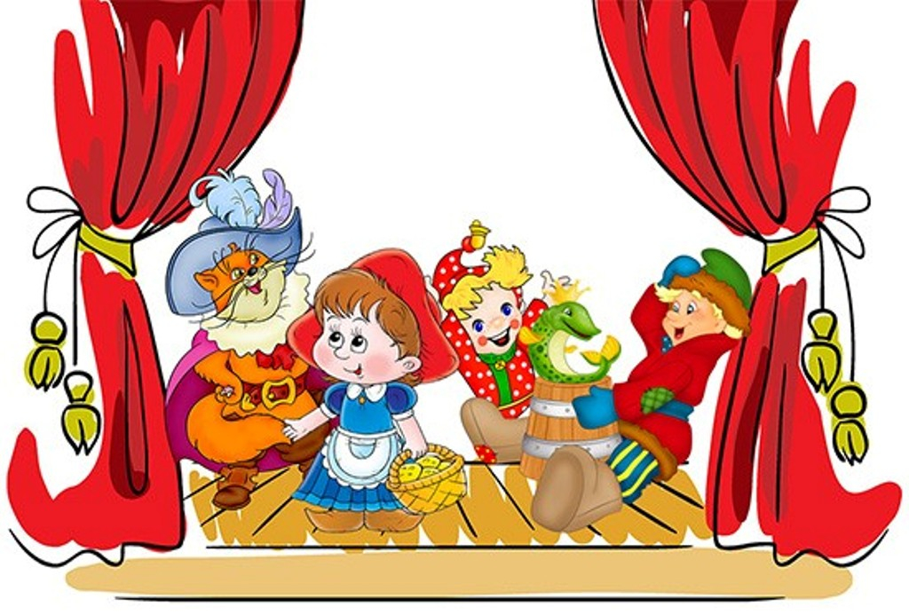
Театральный ринг

Slide 2
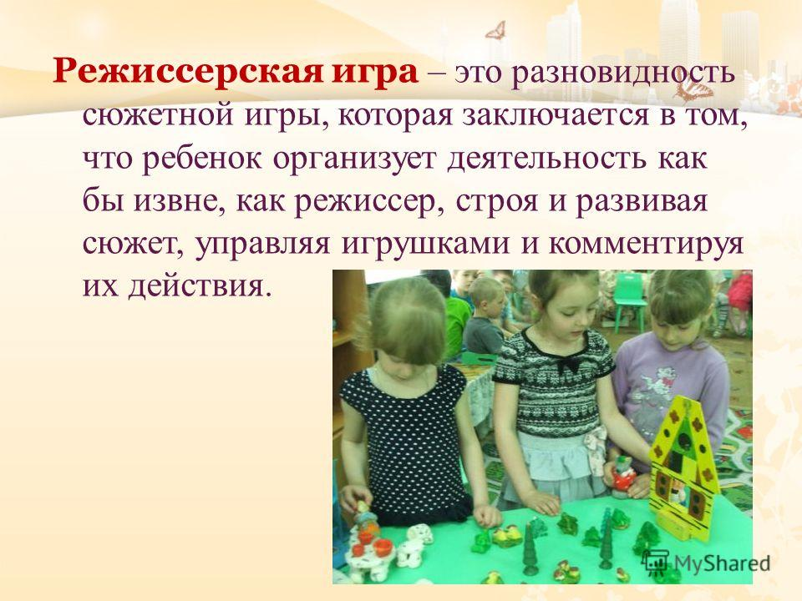
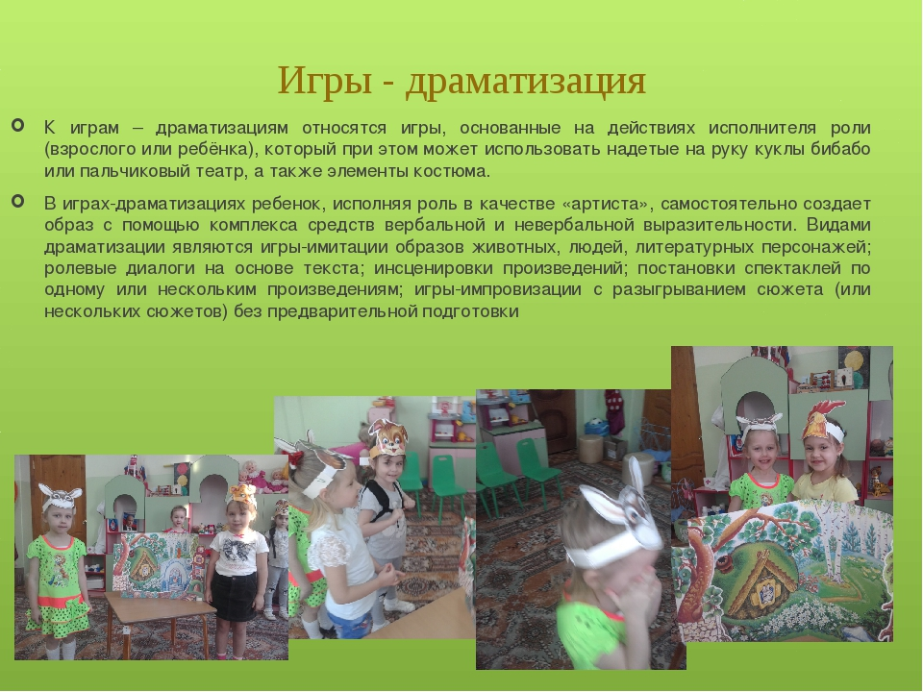
«Разминка»
На какие две основные группы можно разделить все виды театрализованных игр?

Slide 3
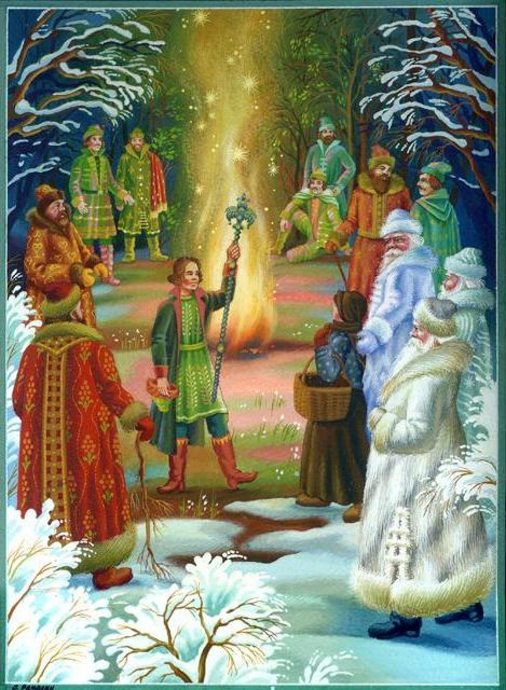
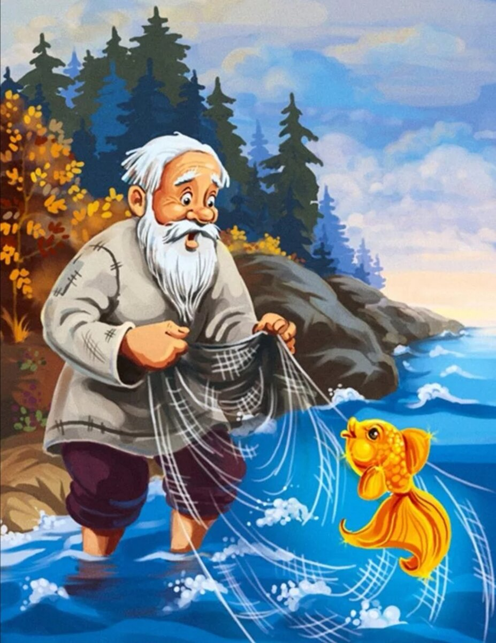
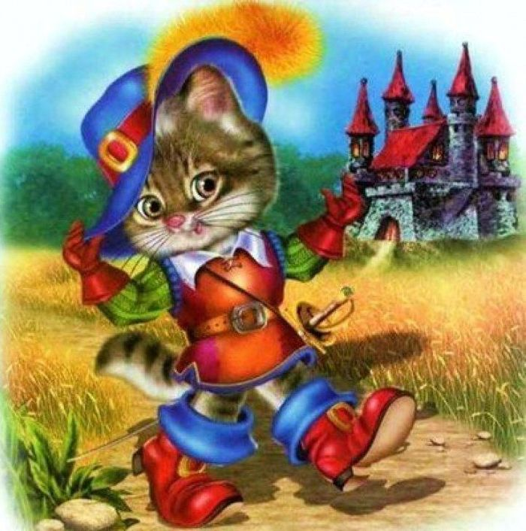
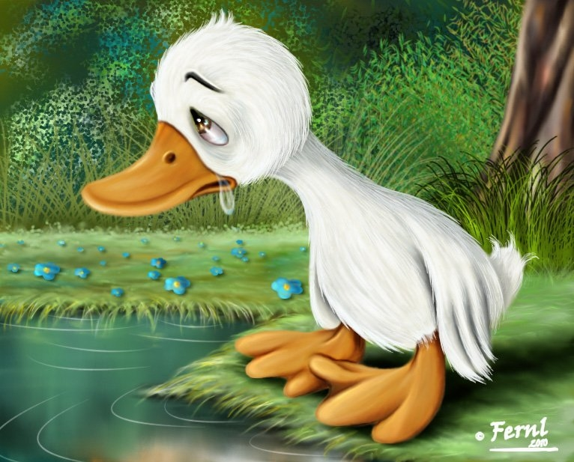

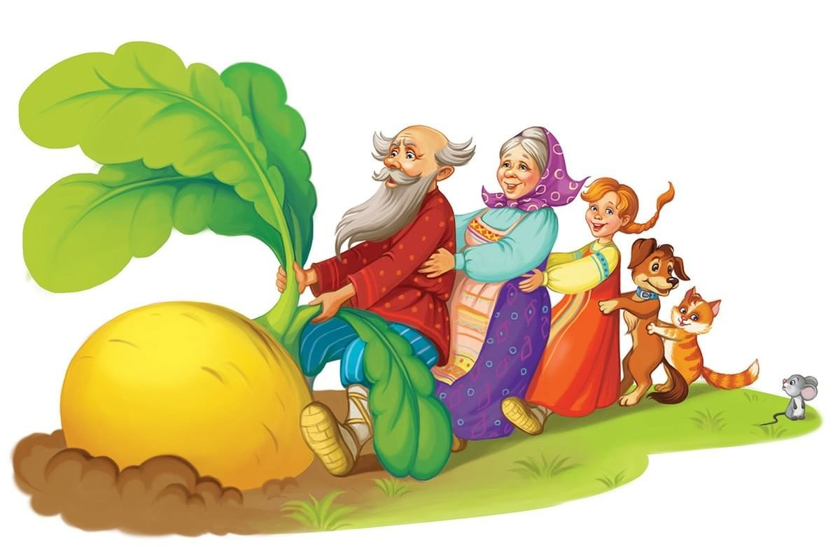
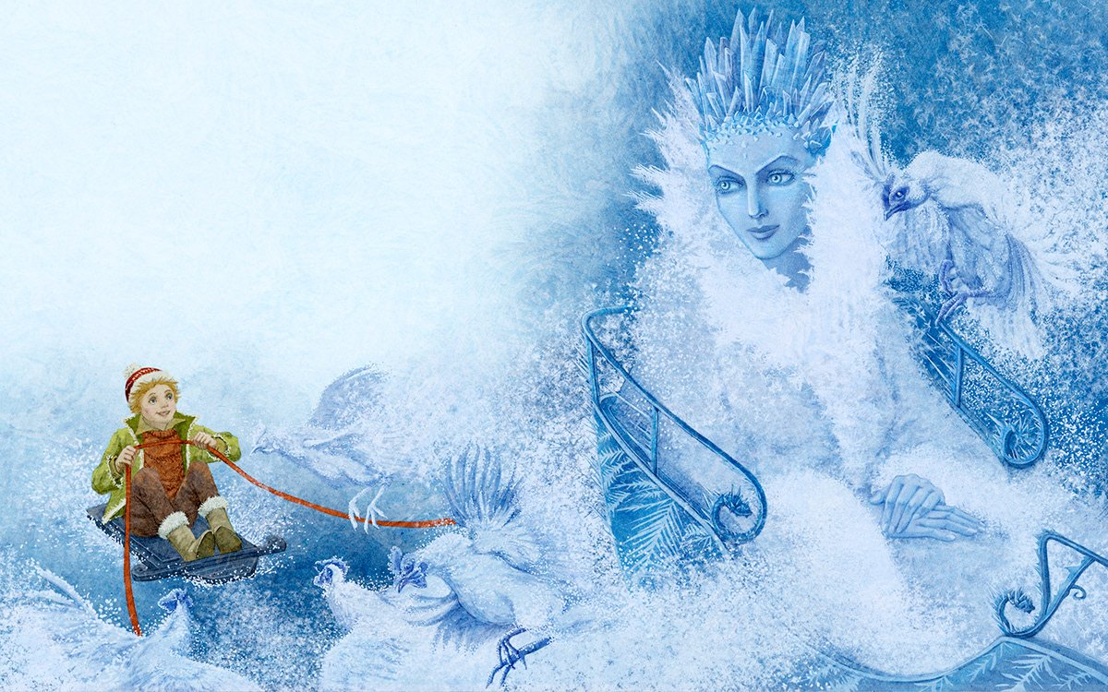
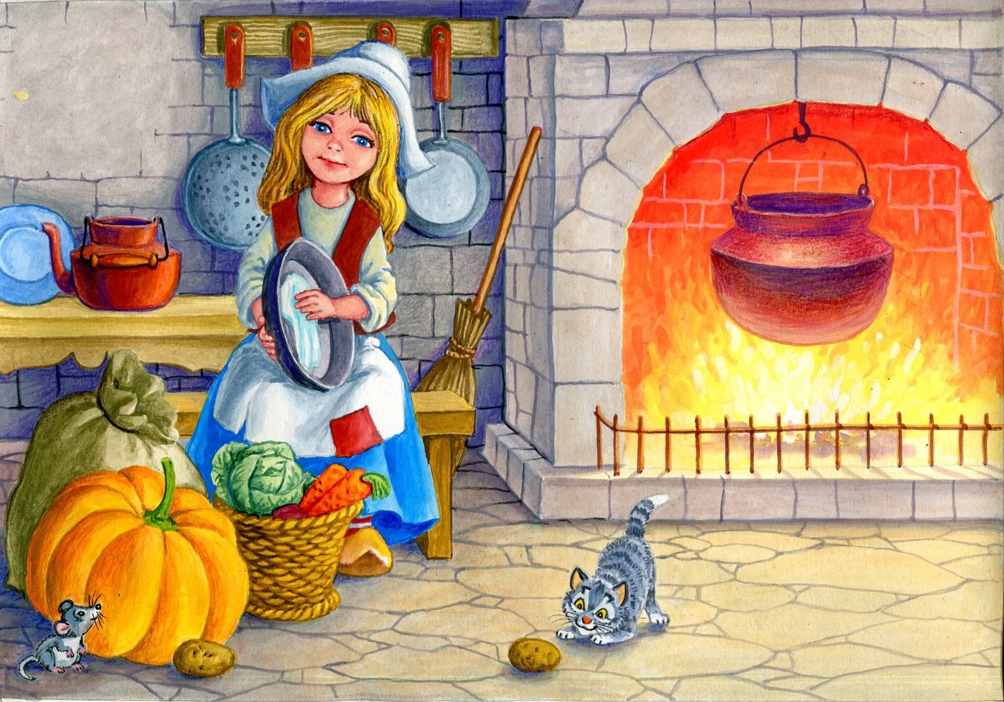
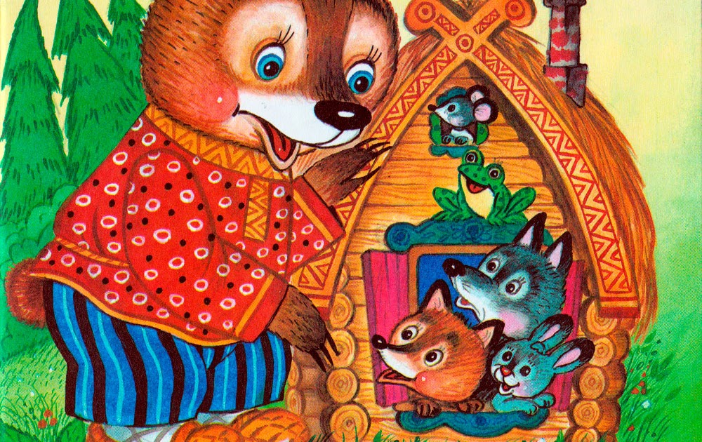
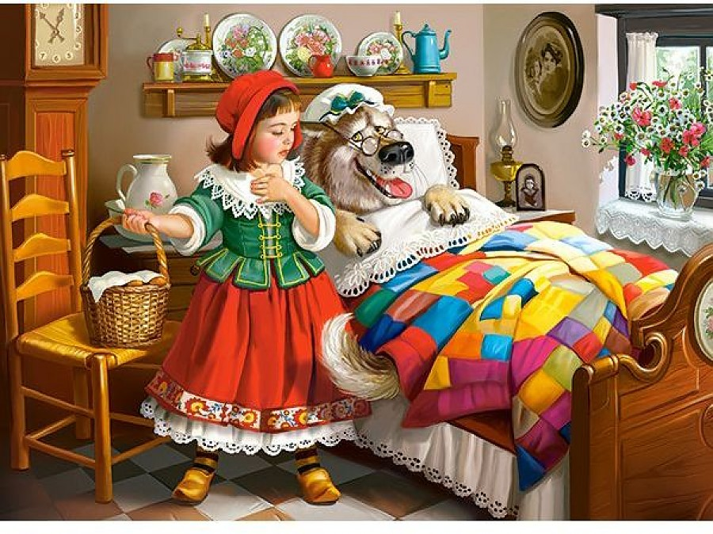
«Сюжеты»

Slide 4
«Сказка-загадка»
(игра капитанов)
Вышла … на … жать и спрятала в … … с …. Подобралась к … …, всунула в него …, … вылакала. Пора бы и …, да вот … — … из … вытащить не может.
Ходит …, … мотает и говорит:
— Ну, …, пошутил, да и будет! Отпусти же меня, …. Полно тебе баловать — поиграл, да и будет!
Не отстает …, хоть что ты хочешь!
Рассердилась …:
— Погоди же ты, не отстанешь, так я тебя утоплю!
Побежала … к … и давай … топить.
… -то утонуть утонул, да и … за собой утянул.
Жили-были …, … и …. Пошли они в … … рубить. Дошли до … и не знают, как перейти через …. … говорит …:
– …, давай на тебе переплывем!
– Нет, …! Пусть лучше … перетянется с … на …, мы по ней и перейдем.
… перетянулась с … на ….
… пошел по …, она и переломилась.
… упал в …. А … хохотал, хохотал, да и лопнул.
Сказка "Пузырь, соломинка и лапоть"
сказка "Лиса и кувшин"

Slide 5


«Сказочная формула»
Кушак + Утюги + Книжка + Мочалка + Крокодил = ?
(К.И. Чуковский Мойдодыр)
Санки + Розы + Олень + Ворон + Девочка = ?
(Г.Х. Андерсен "Снежная королева")
Мельница + Король + Людоед + Заяц + Мышь = ?
(Шарль Перро "Кот в сапогах")
Зеркало + Терем + Пес + Яблоко + Хрусталь = ?
(А.С. Пушкин "Сказка о мертвой царевне")

Slide 6
«Черный ящик»
"Они вошли в зал и сразу увидели этот предмет.
Принцесса посмотрела и сказала:
- Какая прелесть!
Баба-Яга посмотрела и сказала:
- Какое страшилище!
Колобок посмотрел и сказал:
- Я себе такое же куплю, только круглое.
Этот предмет находится в черном ящике. Что это?

Slide 7
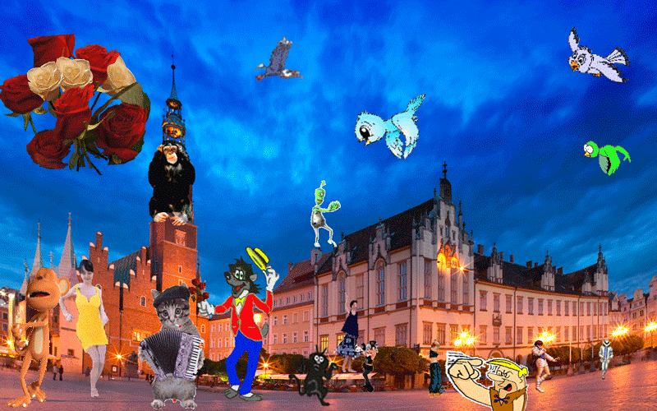
Спасибо за участие!

